Slide 1
ENCAPSULATION
Matakuliah Pemrograman Berorientasi Objek

Slide 2
01
KONSEP
Bagaimana analogi konsep encapsulation dalam dunia nyata?

Slide 3

Contoh Kasus #1: Apoteker
Apoteker memiliki keahlian dalam meracik obat sesuai resep yang dibuat oleh dokter
Untuk mendapatkan obat, pasien hanya perlu menunjukkan resep dari dokter lalu menunggu apoteker meracik obat tersebut
Pada saat apoteker meracik obat, bolehkah pasien ikut campur?

Slide 4

Contoh Kasus #2: Restoran
Saat pergi ke restoran, seorang pelanggan akan memesan makanan melalui pramusaji
Pramusaji kemudian membawa catatan pesanan ke dapur untuk diberikan kepada koki
Koki memasak makanan yang dipesan oleh pelanggan
Makanan yang sudah siap, dibawa dan dihidangkan kepada pelanggan oleh pramusaji
Bolehkah pelanggan memasak sendiri makanan yang ia pesan di dapur restoran?

Slide 5
Beberapa hal sifatnya terbatas, tidak boleh dilakukan secara sembarangan untuk menghindari kesalahan

Slide 6

Pembatasan Akses dengan Enkapsulasi
Enkapsulasi = pengkapsulan; pembungkusan
Pembatasan hak akses terhadap properti maupun method suatu class
Properti tidak dapat secara leluasa diubah atau dibaca nilainya
Tidak sembarang method dapat digunakan oleh sembarang objek
Filterisasi & validasi

Slide 7
02
IMPLEMENTASI
Bagaimana cara menerapkan encapsulation ke dalam kode program?

Slide 8
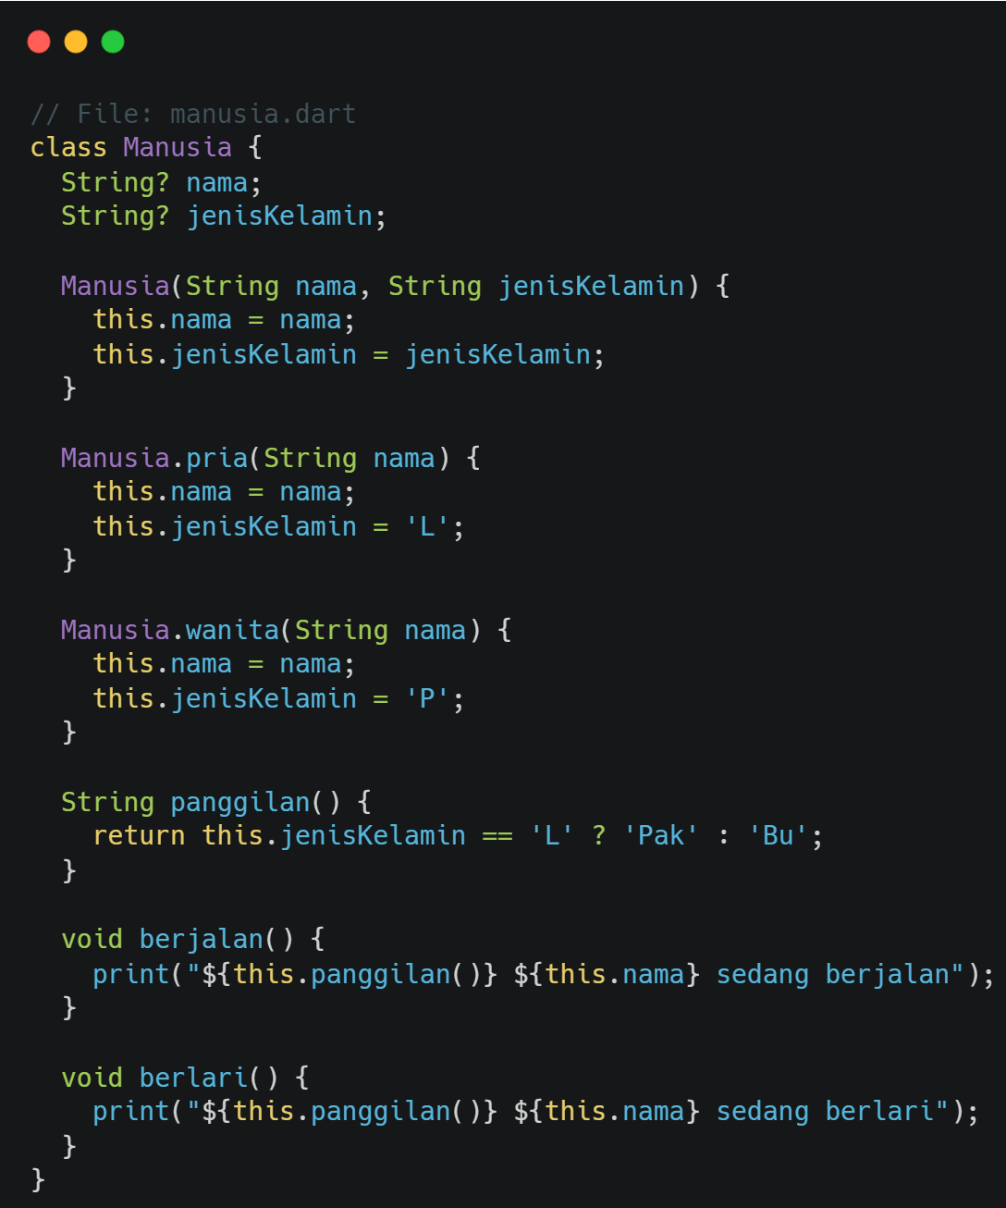

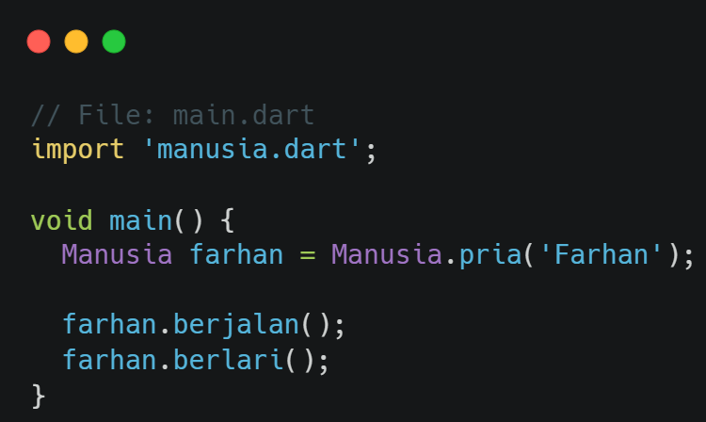
Contoh Kasus
Buatlah sebuah objek seorang pria bernama Farhan kemudian tunjukkan aktivitas berjalan dan berlarinya!

Slide 9
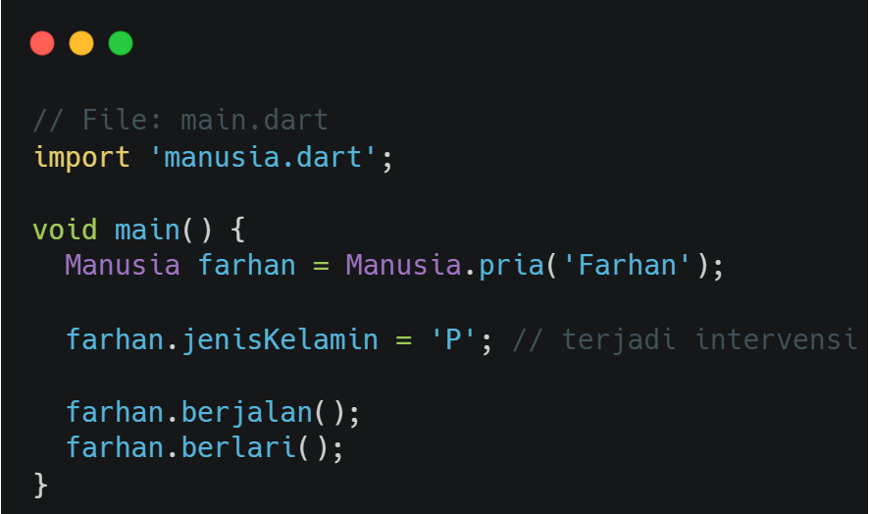

Tapi bagaimana jika...
Terjadi intervensi yang mengubah properti jenis kelamin objek
Panggilan terhadap objek pun tidak sesuai dengan inisiasi awalnya sebagai seorang pria

Slide 10
Analisis Kasus
Semua properti maupun method yang dideklarasikan pada class Manusia secara default dapat diakses dari luar class / oleh objek yang diinstansiasi dari class tersebut.
Tidak ada pembatasan akses terhadap properti maupun method yang berpotensi merusak logic implementasi program.
Perlu dilakukan enkapsulasi pada properti maupun method tersebut.

Slide 11
Encapsulation Modifiers
+
#
-
public
protected
private

Slide 12
Perbandingan Cakupan Akses Tiap Modifier
+
PUBLIC
Sumber akses | Public | Protected | Private
Dalam class | √ | √ | √
Class turunan | √ | √ | X
Luar class / objek | √ | X | X
Bebas dari mana saja
#
PROTECTED
Terbatas pada class & turunannya
-
PRIVATE
Hanya di dalam class itu sendiri
*Konsep class turunan akan dipelajari pada materi Inheritance

Slide 13
Encapsulation Modifier Pada Dart
Dart tidak mendukung penggunaan keyword public, protected, maupun private untuk mengimplementasikan konsep enkapsulasi
Dart bahkan tidak mengenal konsep protected, hanya mengenal konsep public dan private
+
#
-

Slide 14
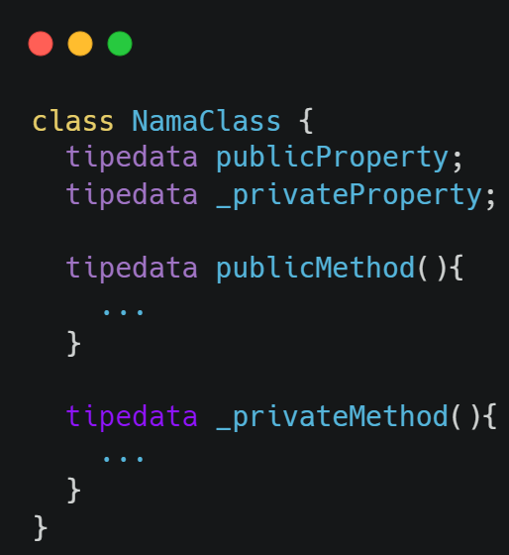
Private Property & Method
Properti maupun method yang bersifat private ditandai dengan notasi underscore (_) di depan namanya

Slide 15
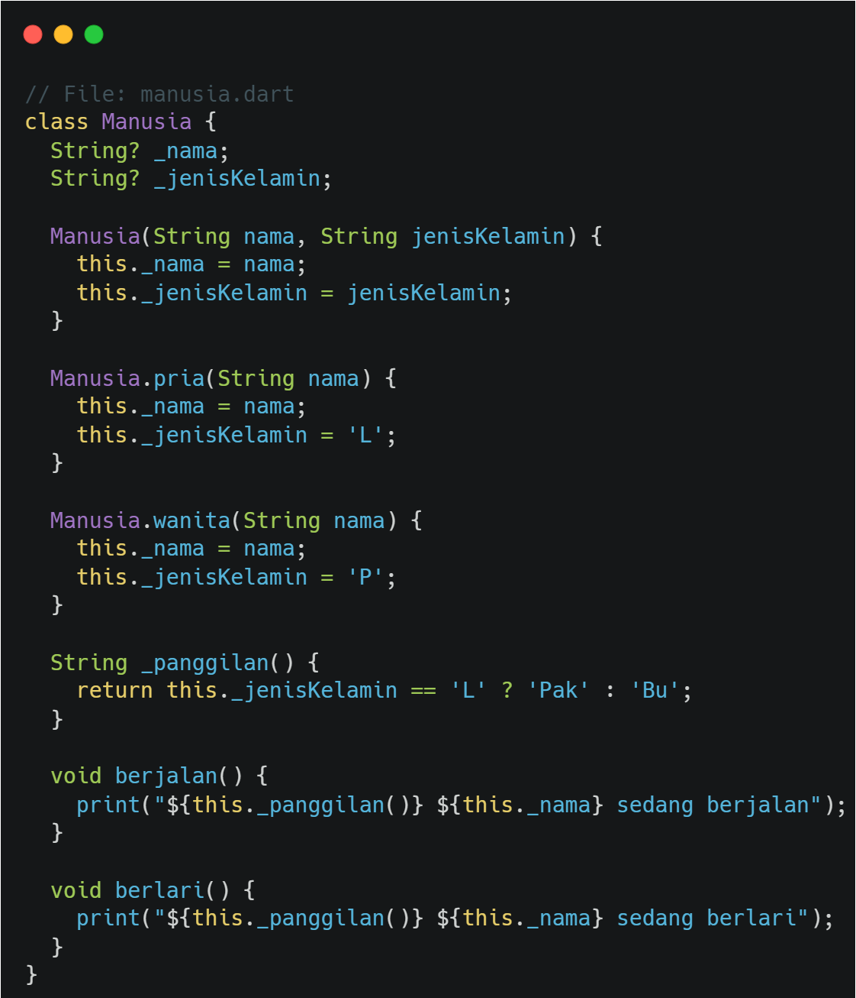
Contoh >>>
Properti diubah menjadi private dengan menambahkan notasi underscore di depan namanya
Method yang ingin diubah menjadi private juga diperlakukan dengan cara yang sama

Slide 16
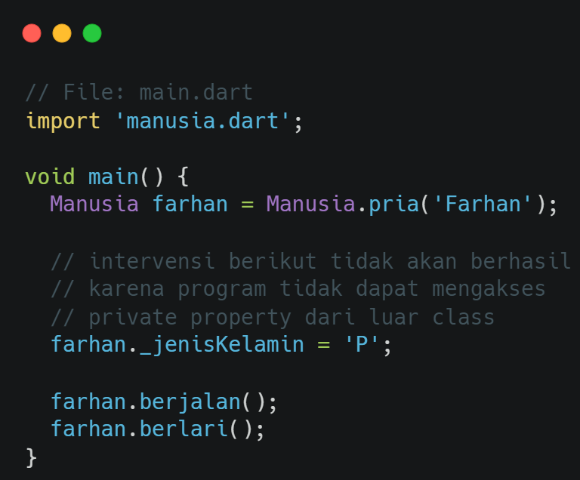
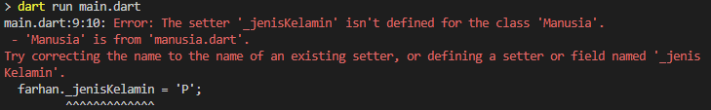
Solusi Kasus Sebelumnya
Ketika suatu private property dipaksa untuk diubah nilainya dari luar class, maka program akan mengalami error

Slide 17
Setter & Getter
Pada kasus tertentu beberapa private property tetap butuh dapat diakses dari luar class
Untuk “menerobos” batasan yang telah dibuat, dibutuhkan sebuah mutator dan accessor: setter & getter
SETTER
GETTER
Pengatur nilai properti
Keyword: set
Pengambil nilai properti
Keyword: get

Slide 18
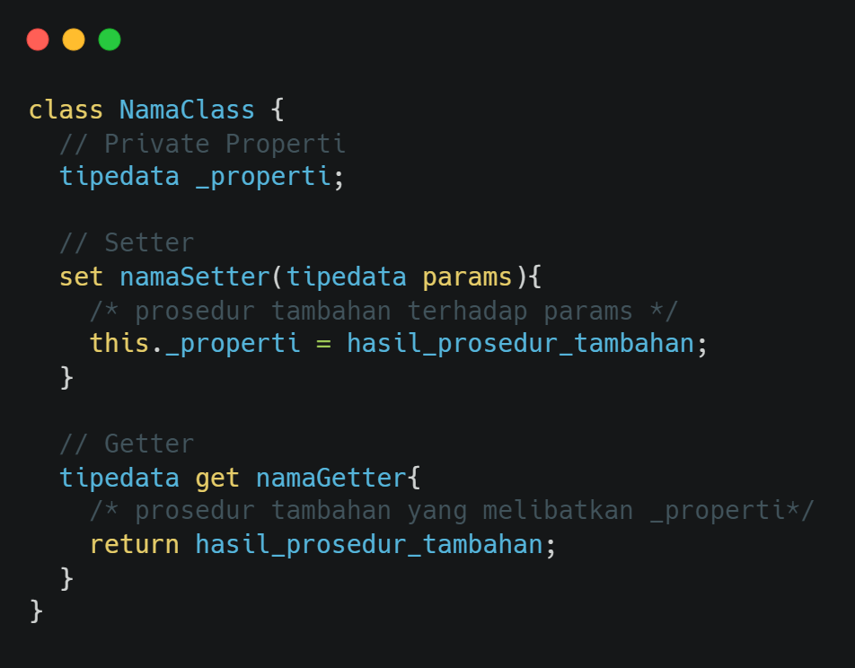
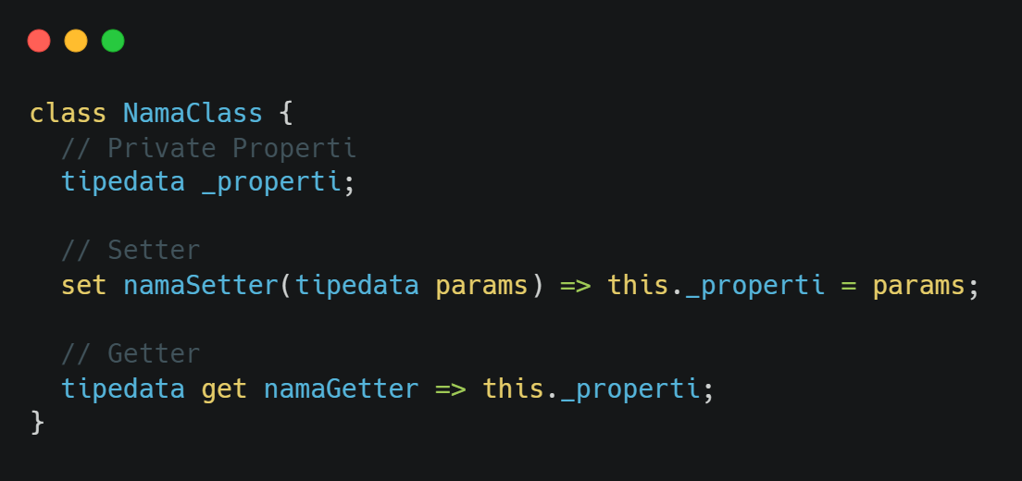
Setter maupun getter dapat menjalankan suatu prosedur tambahan yang dibutuhkan sebelum menyimpan atau mengembalikan nilai dari private property
Jika tidak ada prosedur tambahan yang harus dijalankan, setter maupun getter dapat dideklarasikan secara ringkas menggunakan fat arrow operator

Slide 19
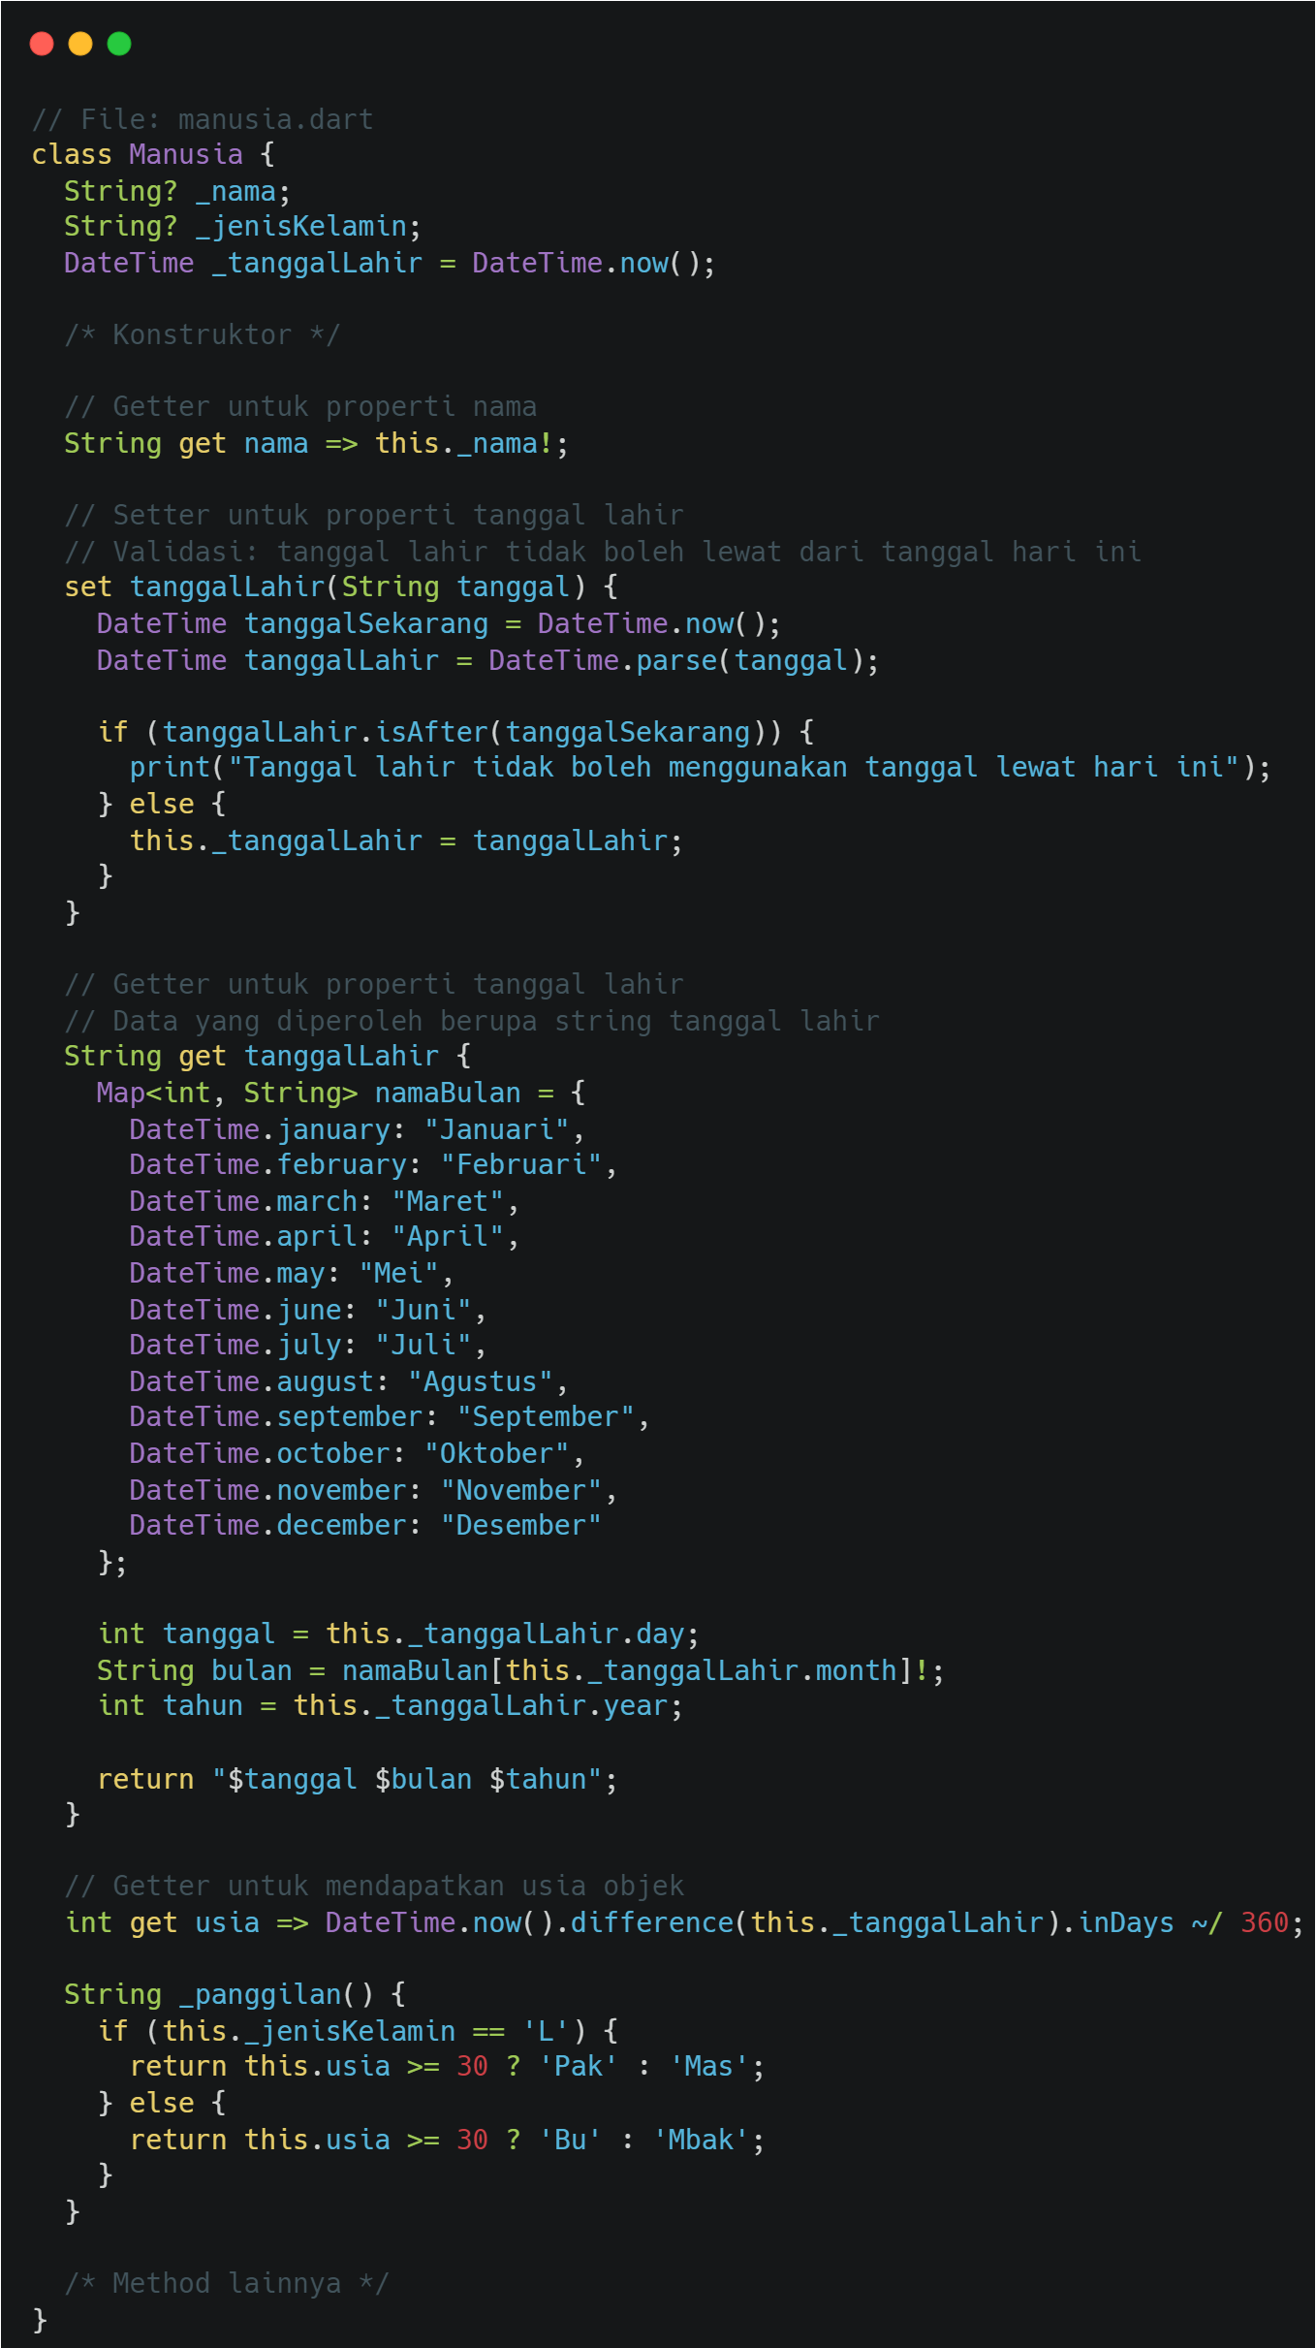
Contoh
Setter dapat digunakan untuk validasi data yang akan disimpan oleh properti

Slide 20
Sementara itu getter dapat digunakan untuk memformat atau menerapkan prosedur tertentu terhadap data yang akan dikirim ke luar

Slide 21
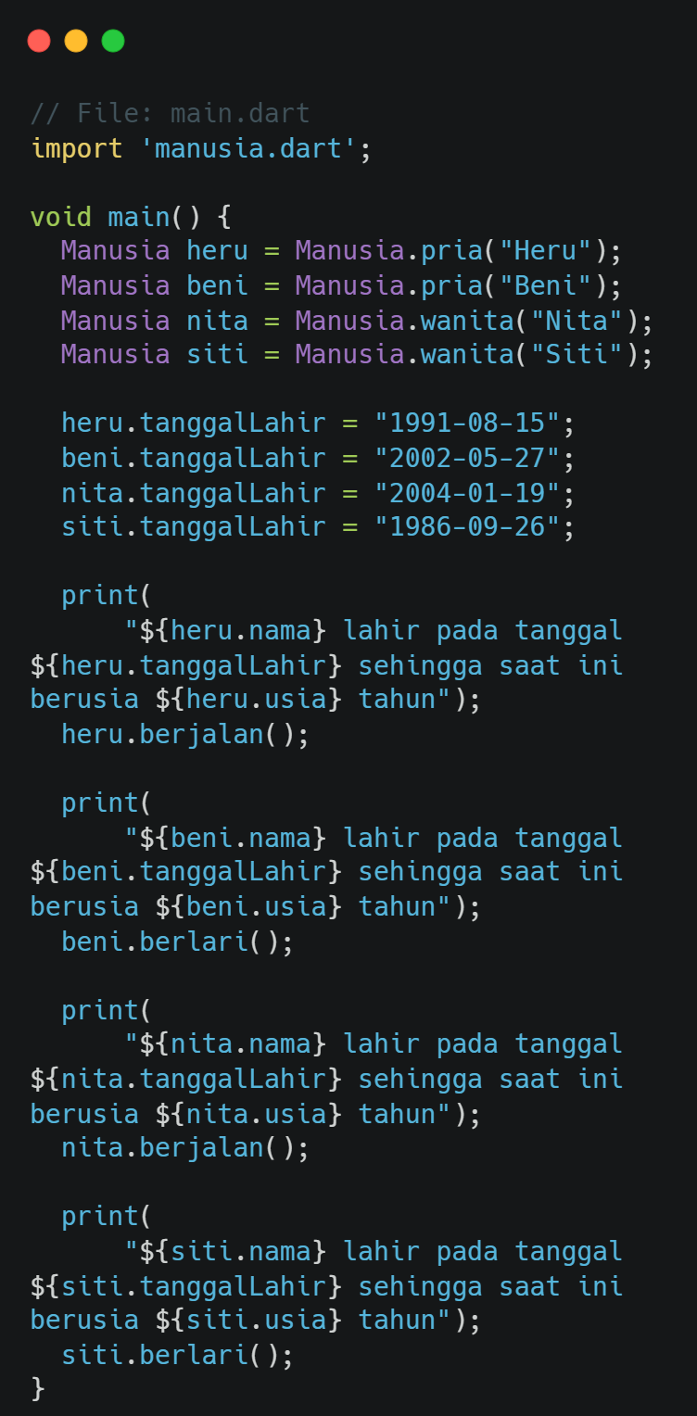
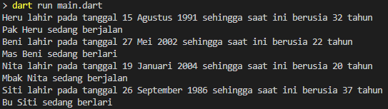
Penggunaan setter
Penggunaan getter

Slide 22
Kapan Setter & Getter Digunakan?
Saat ingin membatasi akses ke suatu properti
Saat ingin menjalankan suatu prosedur tambahan sebelum membaca data dari dalam properti / mengubah data ke dalam properti
Saat ingin memvalidasi data dari dalam properti / pada saat menyimpan data ke dalam properti

Slide 23
- Sampai jumpa di materi berikutnya -

